Slide 1
Regiones en imágenes binarias

Slide 2
Temas
Encontrar regiones conectadas en una imagen
Encontrar contornos de regiones
Representación de regiones en una imagen
Propiedades de las imágenes binarias

Slide 3
Introducción
En imágenes binarias los pixeles solo pueden tomar dos valores.
Estos valores representan el primer plano (foreground) y el fondo (background).
El objetivo de esta parte es definir algoritmos para encontrar el número y el tipo de objetos en una imagen binaria.

Slide 4
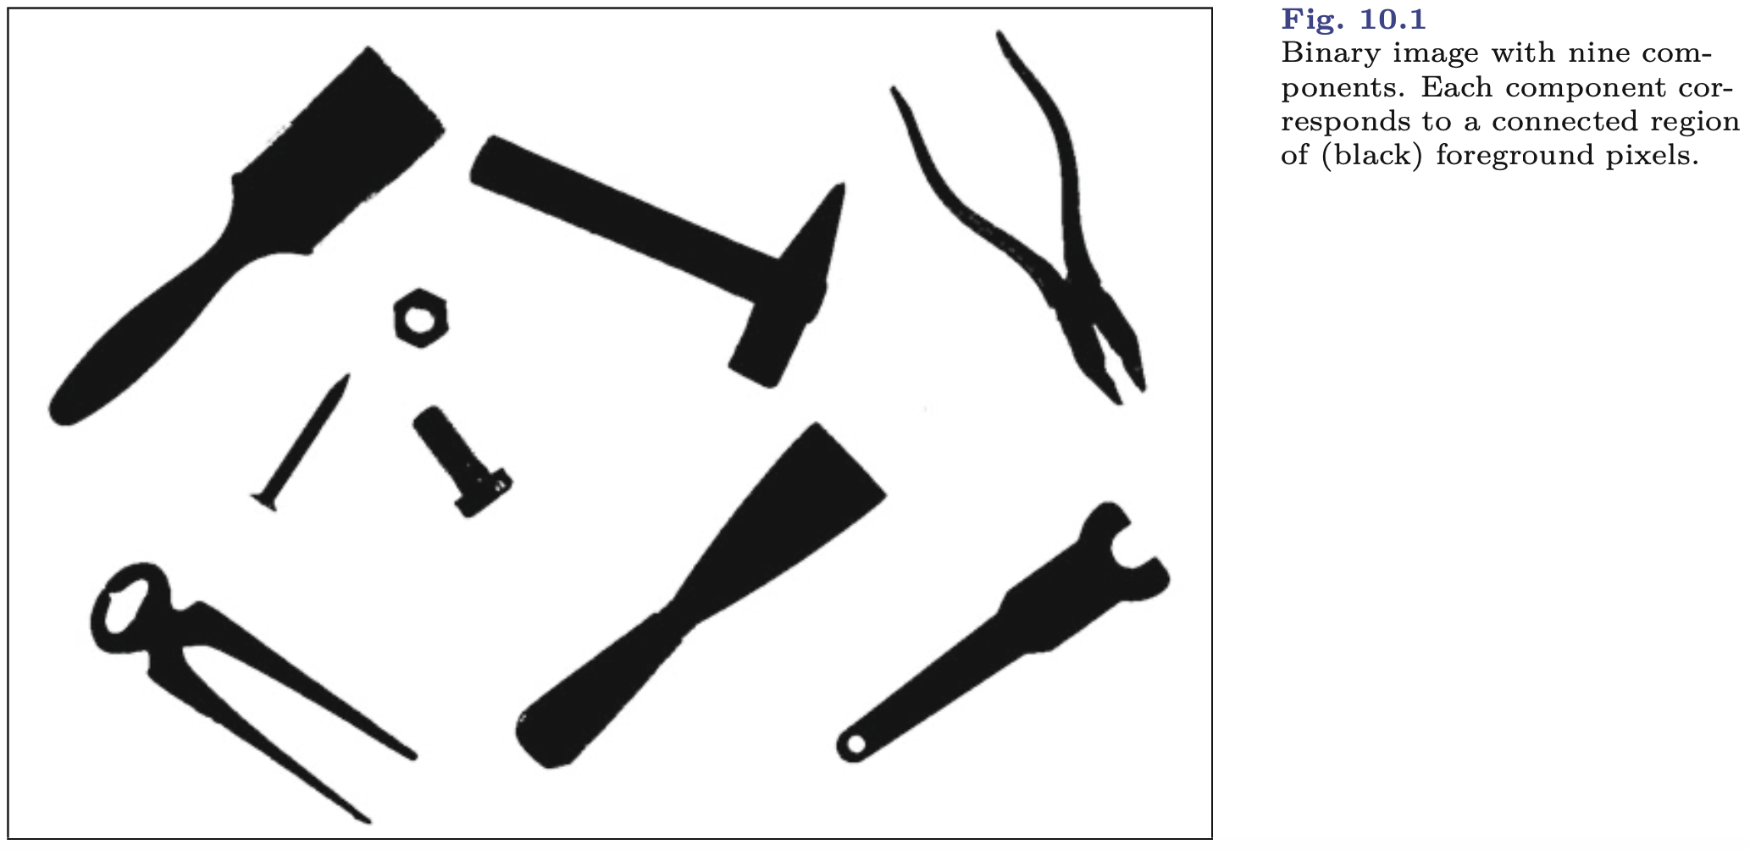
Introducción

Slide 5
Búsqueda de regiones binarias
Las tareas más importantes son:
Qué pixeles corresponden a que regiones.
Cuántas regiones hay en la imagen.
Dónde están localizadas estas regiones.
En general, el proceso de búsqueda analiza pixeles vecinos para construir regiones contiguas.
A los pixeles de cada región se les asigna un número único o etiqueta.

Slide 6
Algoritmos de búsqueda de regiones
Inundación (flood filling). La región se llena en todas direcciones a partir de un pixel (semilla) dentro de la región.
Marcado secuencial de regiones. Se recorre la imagen de arriba abajo marcando las regiones conforme se encuentran.

Slide 7
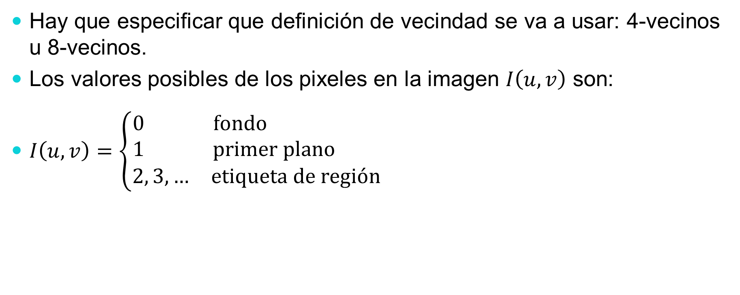
Convenciones
Hay que especificar que definición de vecindad se va a usar: 4-vecinos u 8-vecinos.
Los valores posibles de los pixeles en la imagen $I\left(u,v\right)$ son:
$I\left(u, v\right)=\left\{\begin{matrix}0 & \text{fondo} \\ 1 & \text{primer} \text{plano} \\ 2, 3, … & \text{etiqueta} \text{de} \text{regi}\text{ó}\text{n}\end{matrix}\right.$

Slide 8
Inundación
Consiste en buscar un pixel del primer plano sin marcar y llenar (visitar y marcar) el resto de los pixeles vecinos en la región.
Se le llama inundación porque es como si un flujo de agua saliera del pixel del comienzo e inundara un terreno plano.
Hay 3 formas de implementar este algoritmo:
Recursivo.
Primero en profundidad (depth-first).
Primero en anchura (breadth-first).

Slide 9
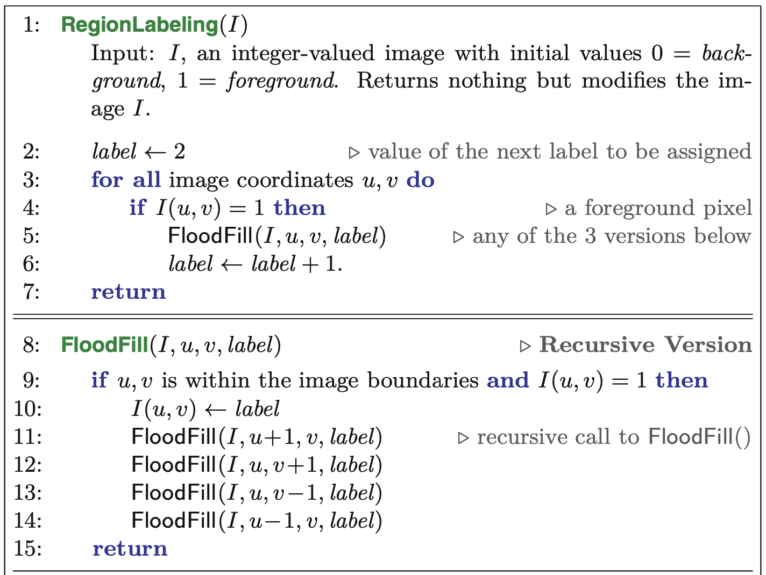
Inundación

Slide 10
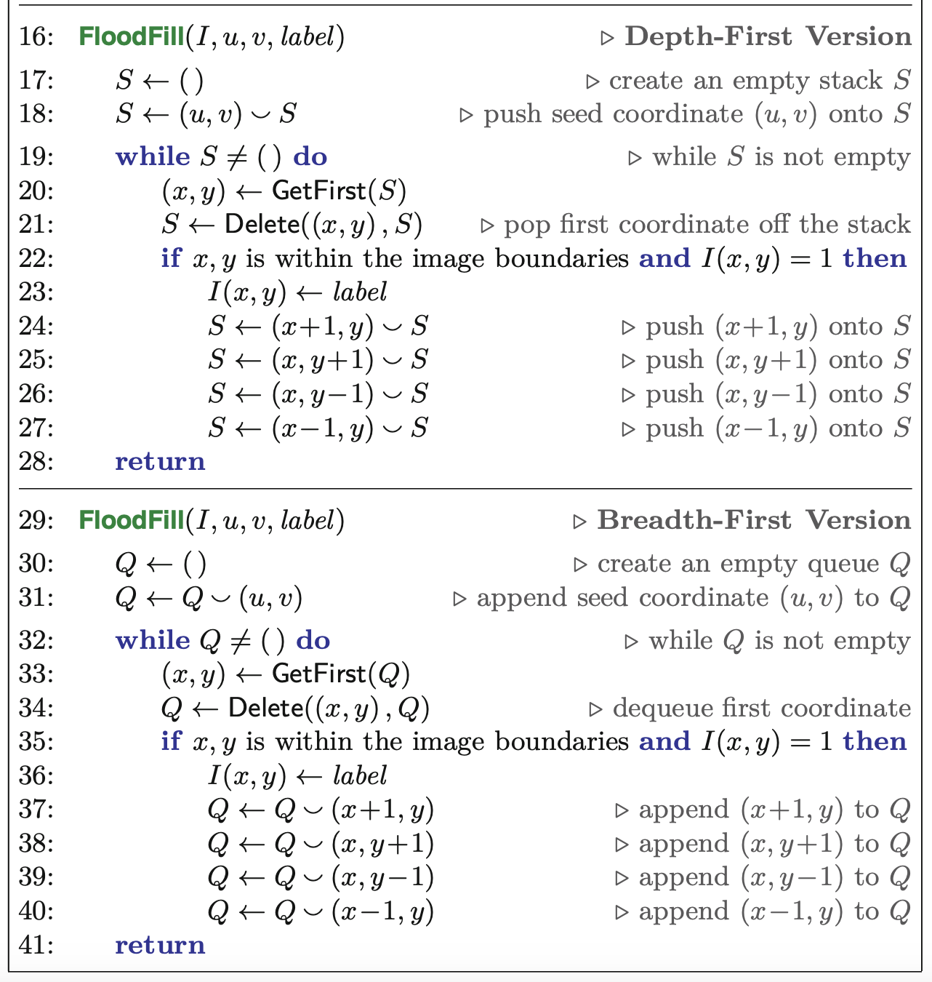
Inundación

Slide 11
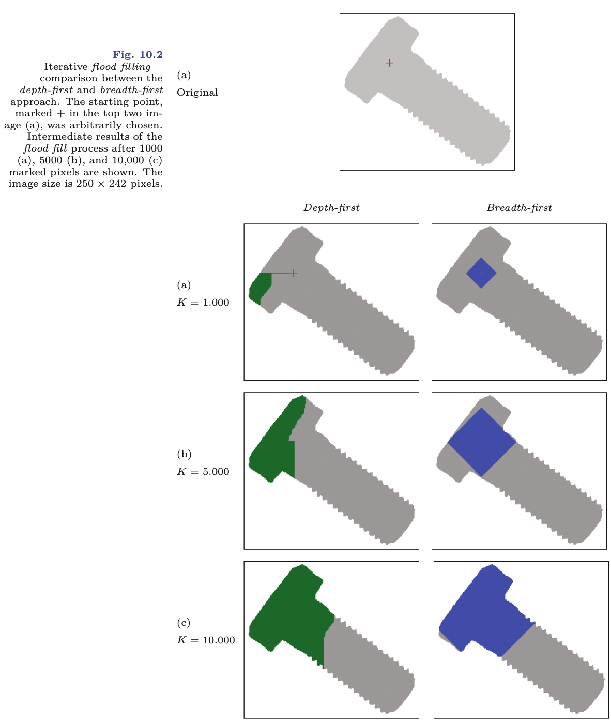
Inundación iterativa

Slide 12
Implementación en Java
La versión recursiva del algoritmo no es práctica.
Un runtime normal de Java no soporta más de 10,000 llamadas recursivas al método FloodFill sin que se acabe la memoria de pila.
Esto solo basta para imágenes de menos de 200 x 200 pixeles.
La versión primero en profundidad se puede implementar usando una pila.
La versión primero en anchura se puede implementar usando una cola.

Slide 13
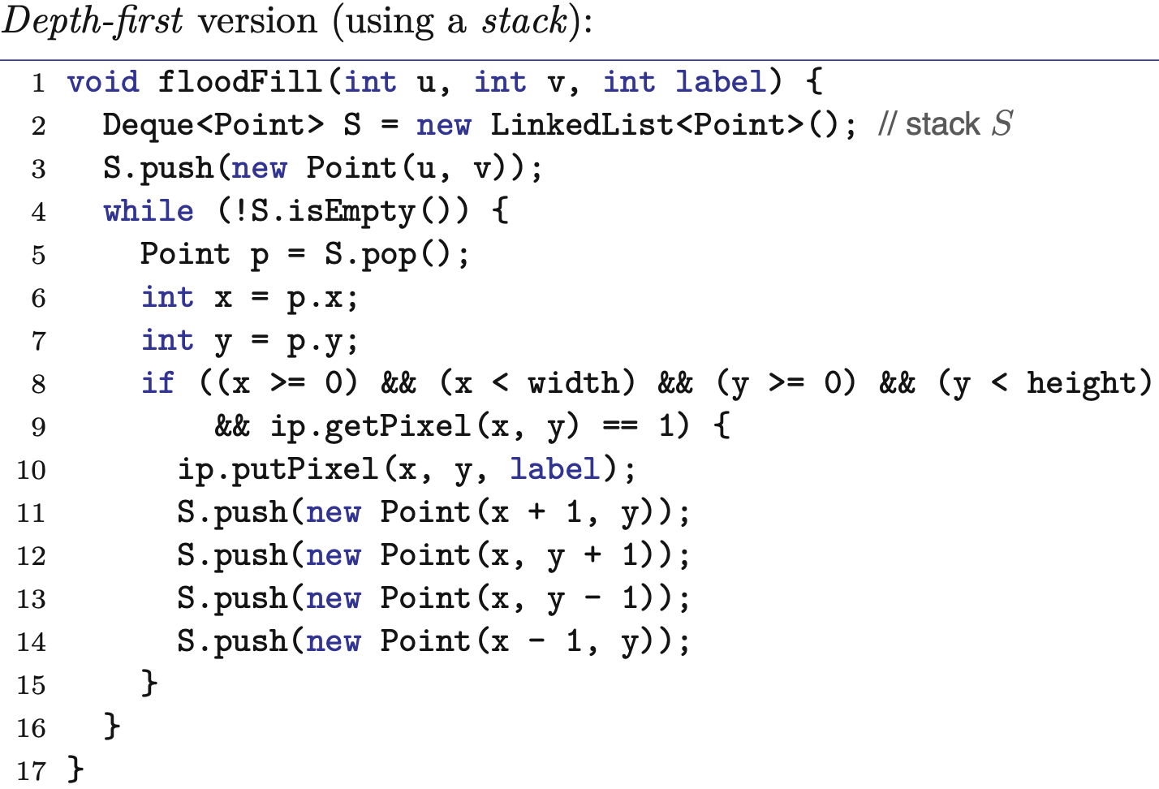
Implementación en Java

Slide 14
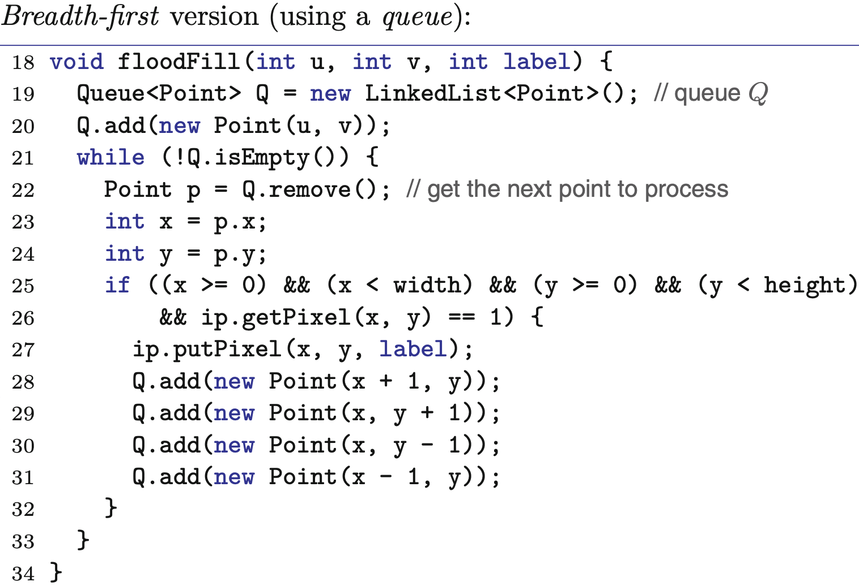
Implementación en Java

Slide 15
Marcado secuencial de regiones
También conocido como etiquetado de regiones.
Consiste en dos pasos:
Etiquetar de forma preliminar las regiones de la imagen.
Resolver colisiones de etiquetas (si los pixeles de una misma región tiene más de una etiqueta).

Slide 16
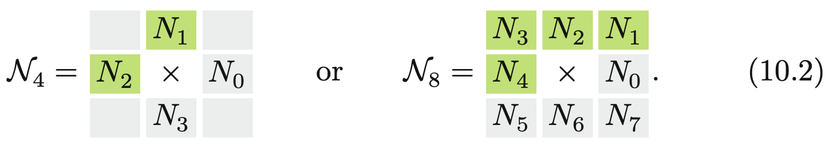
Paso 1
Etiquetado inicial.
La imagen se recorre de arriba abajo y de izquierda a derecha asignándole a cada pixel una etiqueta.
La definición de vecindad que se use determina que vecinos se examinan.

Slide 17
Paso 1
Para cada pixel:
Si ningún vecino tiene etiqueta, entonces al pixel se le asigna una nueva etiqueta.
Si exactamente un vecino tiene etiqueta, entonces esa etiqueta se le asigna al pixel.
Si más de un vecino tiene etiqueta (pueden ser distintas), entonces alguna de esas etiquetas se le asigna al pixel. Si las etiquetas de los vecinos son distintas se registra la colisión.

Slide 18
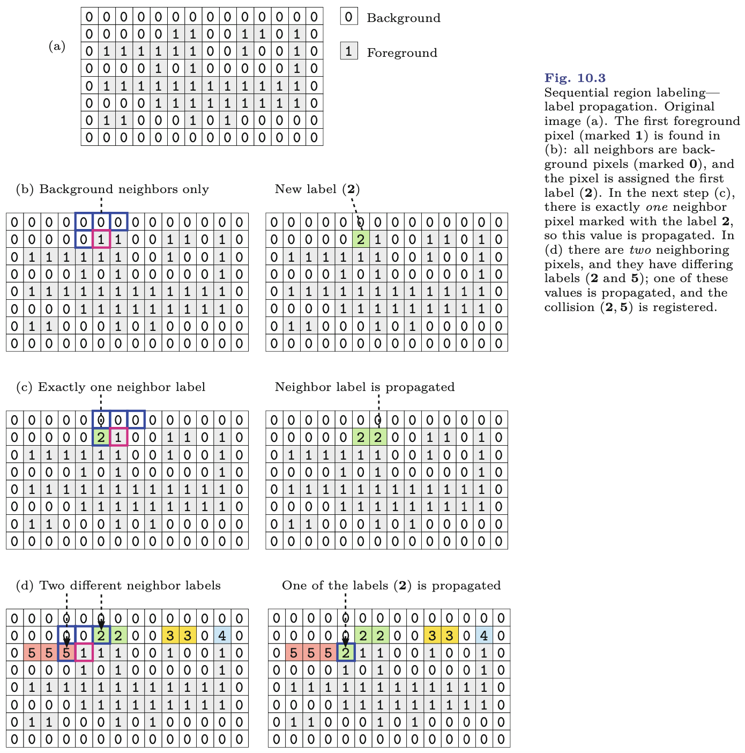
Paso 1

Slide 19
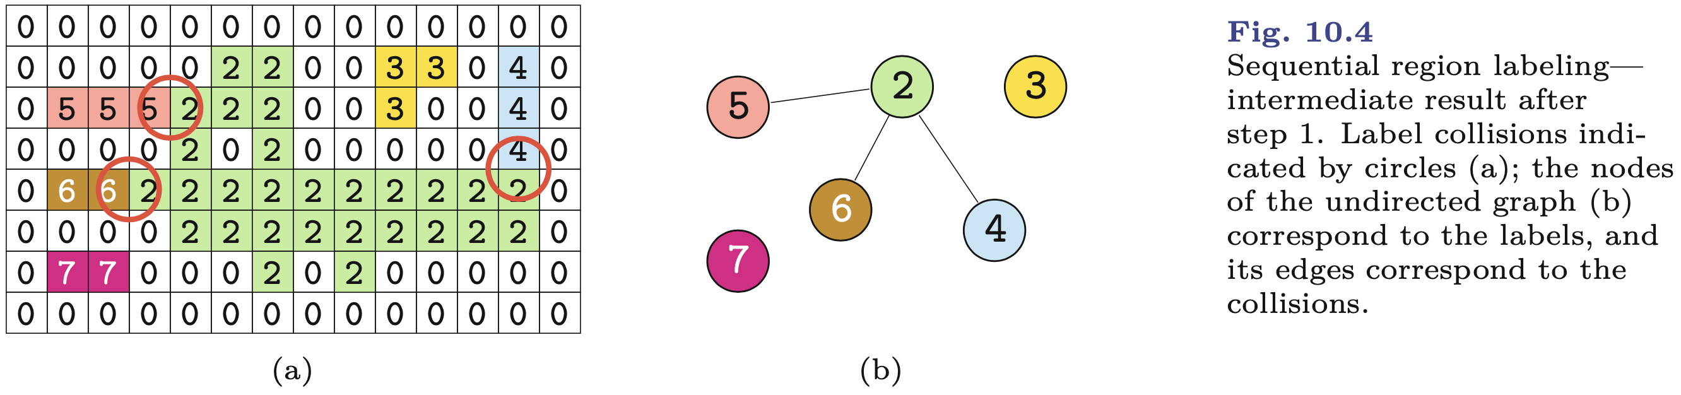
Paso 1
Al final del paso 1 todos los pixeles han sido etiquetados y todas las colisiones han sido registradas.

Slide 20
Paso 2
Solución de colisiones de etiquetas.
Las etiquetas de todos los pixeles se actualizan para que tengan las misma etiqueta.
Una opción es seleccionar la etiqueta con el valor mínimo.

Slide 21
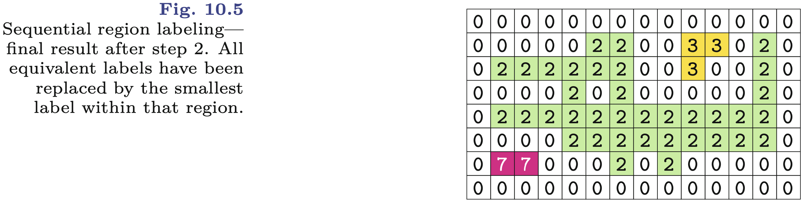
Paso 2
Resultado final después del paso 2:

Slide 22
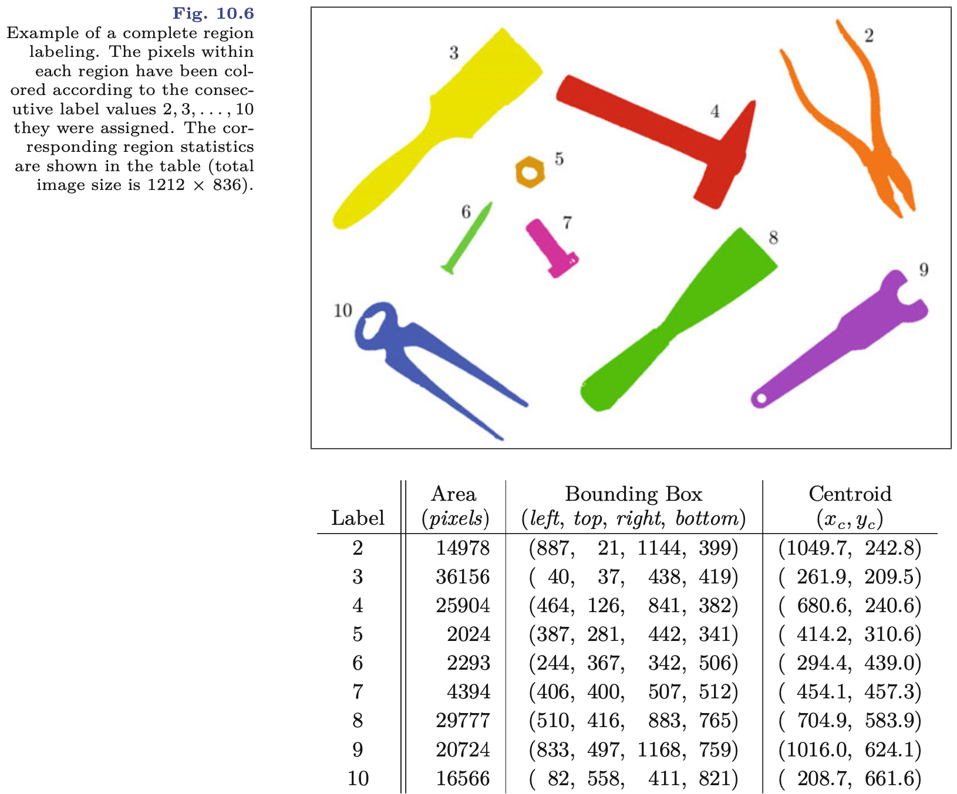
Ejemplo

Slide 23
Comparación
Inundación vs marcado secuencial de regiones.
Inundación recursiva solo es práctica para imágenes pequeñas.
Marcado secuencial de regiones es un algoritmo complejo de implementar.
No ofrece una clara ventaja sobre los algoritmos de inundación iterativos.
En la práctica, la inundación primero en anchura es la opción para imágenes grandes y complejas.

Slide 24
Componentes conectados en OpenCV
OpenCV proporciona cuatro funciones de análisis de componentes conectados:
cv.connectedComponents
cv.connectedComponentsWithStats
cv.connectedComponentsWithAlgorithm
cv.connectedComponentsWithStatsWithAlgorithm
En los siguientes ejemplos se usa cv.connectedComponentsWithStats.

Slide 25

Componentes conectados en OpenCV
cv.connectedComponentsWithStats devuelve la siguiente información:
El bounding box (cuadro delimitador) del componente conectado.
El área en pixeles del componente.
Las coordenadas del centroide $\left(x, y\right)$ del componente.

Slide 26
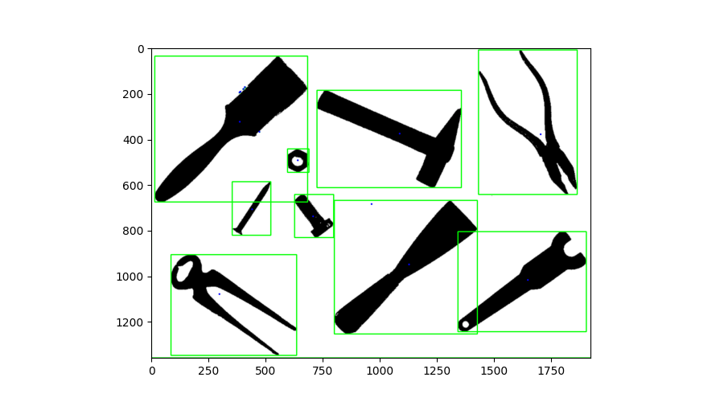
Ejemplo
Archivo: segmentation/connected_components_all.py.
El programa reporta 15 regiones.

Slide 27
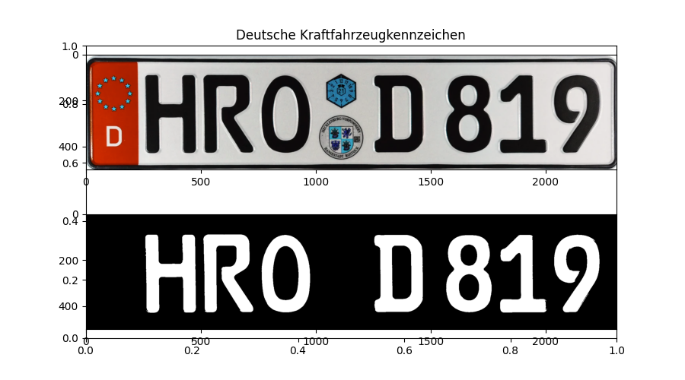
Ejemplo
Archivo: connected_components_plate.py.
El programa reporta 86 regiones.

Slide 28
Contornos
El objetivo es encontrar una lista ordenada de los pixeles que forman el contorno de una región conectada (forma o figura).
Cada región conectada en una imagen tiene un solo contorno exterior.
Si tiene hoyos, la región puede tener varios contornos internos.
Dentro de los hoyos pueden haber pequeñas regiones conectadas.

Slide 29
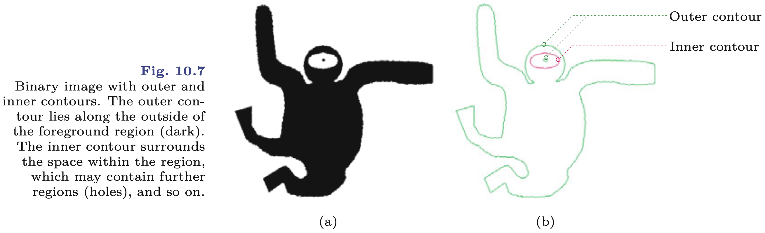
Contornos

Slide 30
Contornos
Otra complicación es cuando la conexión entre dos regiones tiene una anchura de 1 pixel.
En este caso el contorno pasa por el mismo pixel varias veces y desde distintas direcciones.
Esto implica que no basta con recorrer el contorno y regresar al pixel inicial para terminar el proceso de búsqueda del contorno.
Hay que tomar en cuenta otros factores, como la dirección de recorrido.

Slide 31
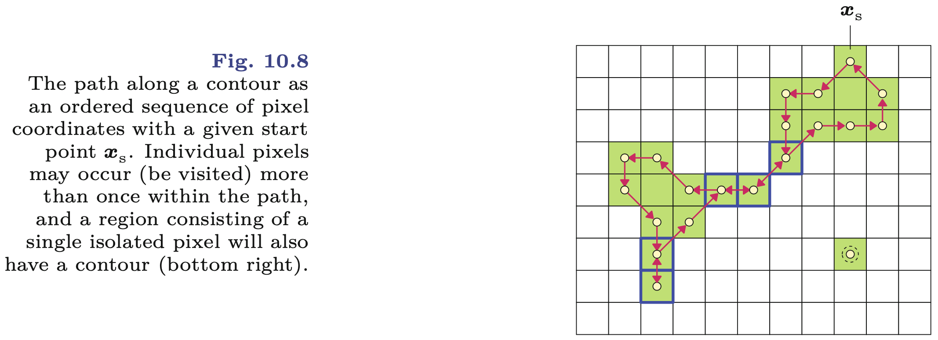
Contornos

Slide 32
Contornos
Una forma de encontrar el contorno es mediante trazado de contornos:
Encontrar las regiones conectadas usando, por ejemplo, inundación iterativa.
Comenzando con un pixel en el contorno, proceder alrededor de cada región.
De la misma forma se puede encontrar un contorno interior comenzando en un pixel en la frontera de un hoyo.

Slide 33
Algoritmo
Detalles en Burger & Burge, Digital Image Processing, p. 220

Slide 34
Algoritmo
La imagen se recorre de arriba hacia abajo y de izquierda a derecha.
En cada pixel hay 3 casos:
  Hay una transición de un pixel del fondo a un pixel sin marcar del frente.
  Esto indica que el pixel pertenece al contorno exterior de una nueva región.
  Se asigna una nueva etiqueta.
  Se recorre y marca el contorno.
  Todos los pixeles del fondo vecinos a la región se marcan con la etiqueta especial -1.

Slide 35
Algoritmo
  Hay una transición de un pixel del frente a un pixel sin marcar del fondo.
  Esto indica que el pixel está en un contorno interno.
  Comenzando en el pixel se recorre el contorno interno.
  A todos los pixeles del fondo que son vecinos se les asigna la etiqueta especial -1.
  Si el pixel del frente no está en un contorno, el pixel a la izquierda está etiquetado y esa etiqueta se propaga al pixel actual.

Slide 36
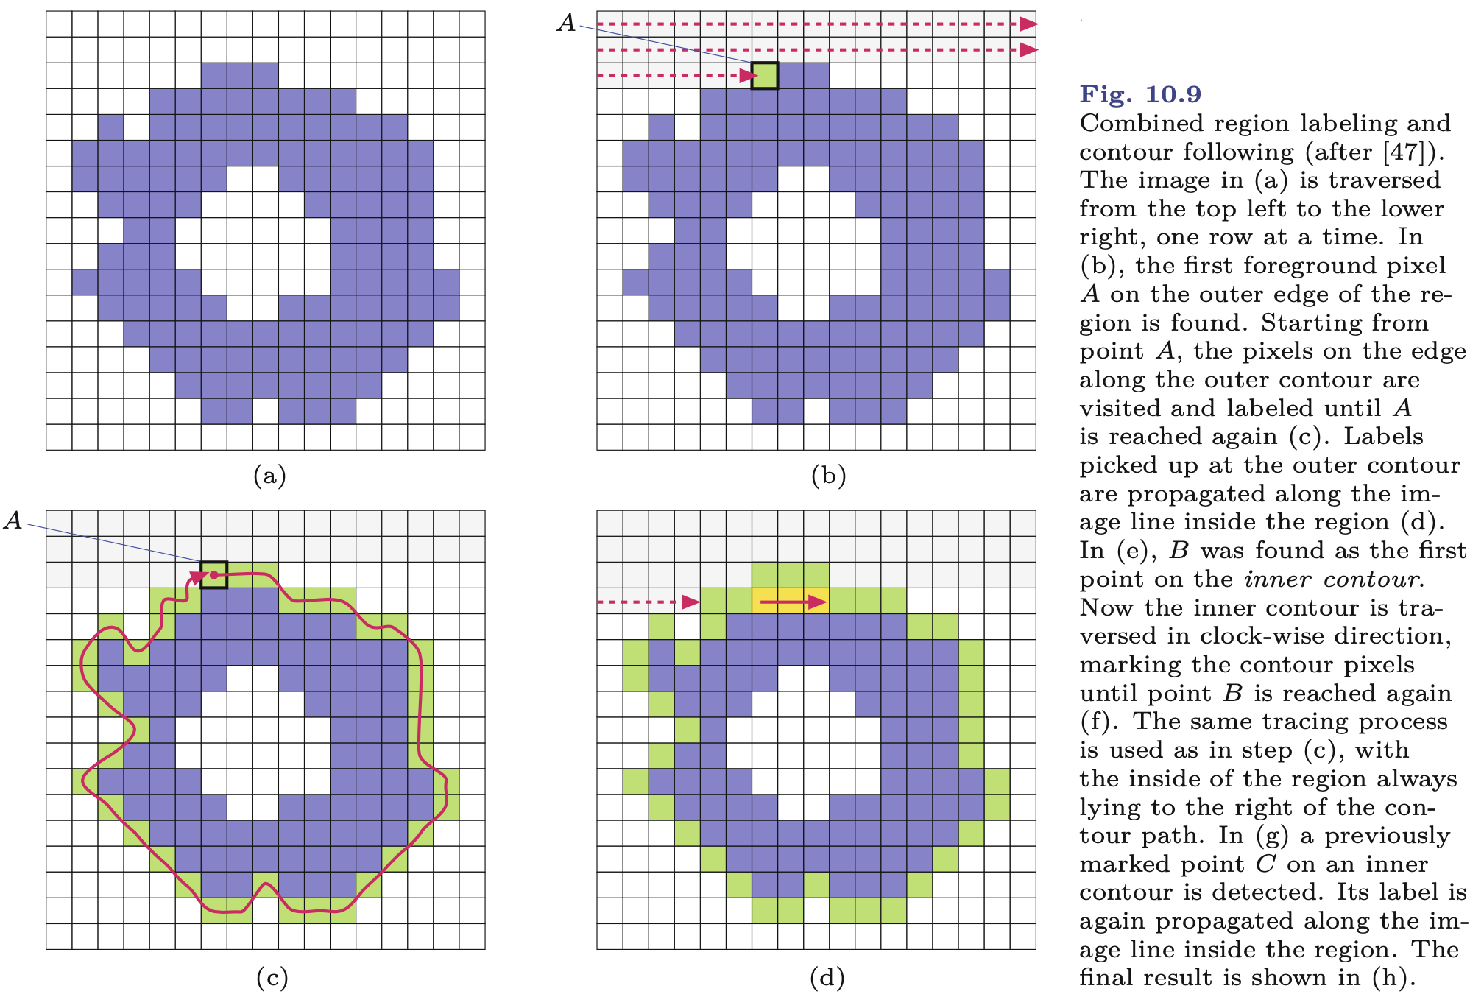
Algoritmo

Slide 37
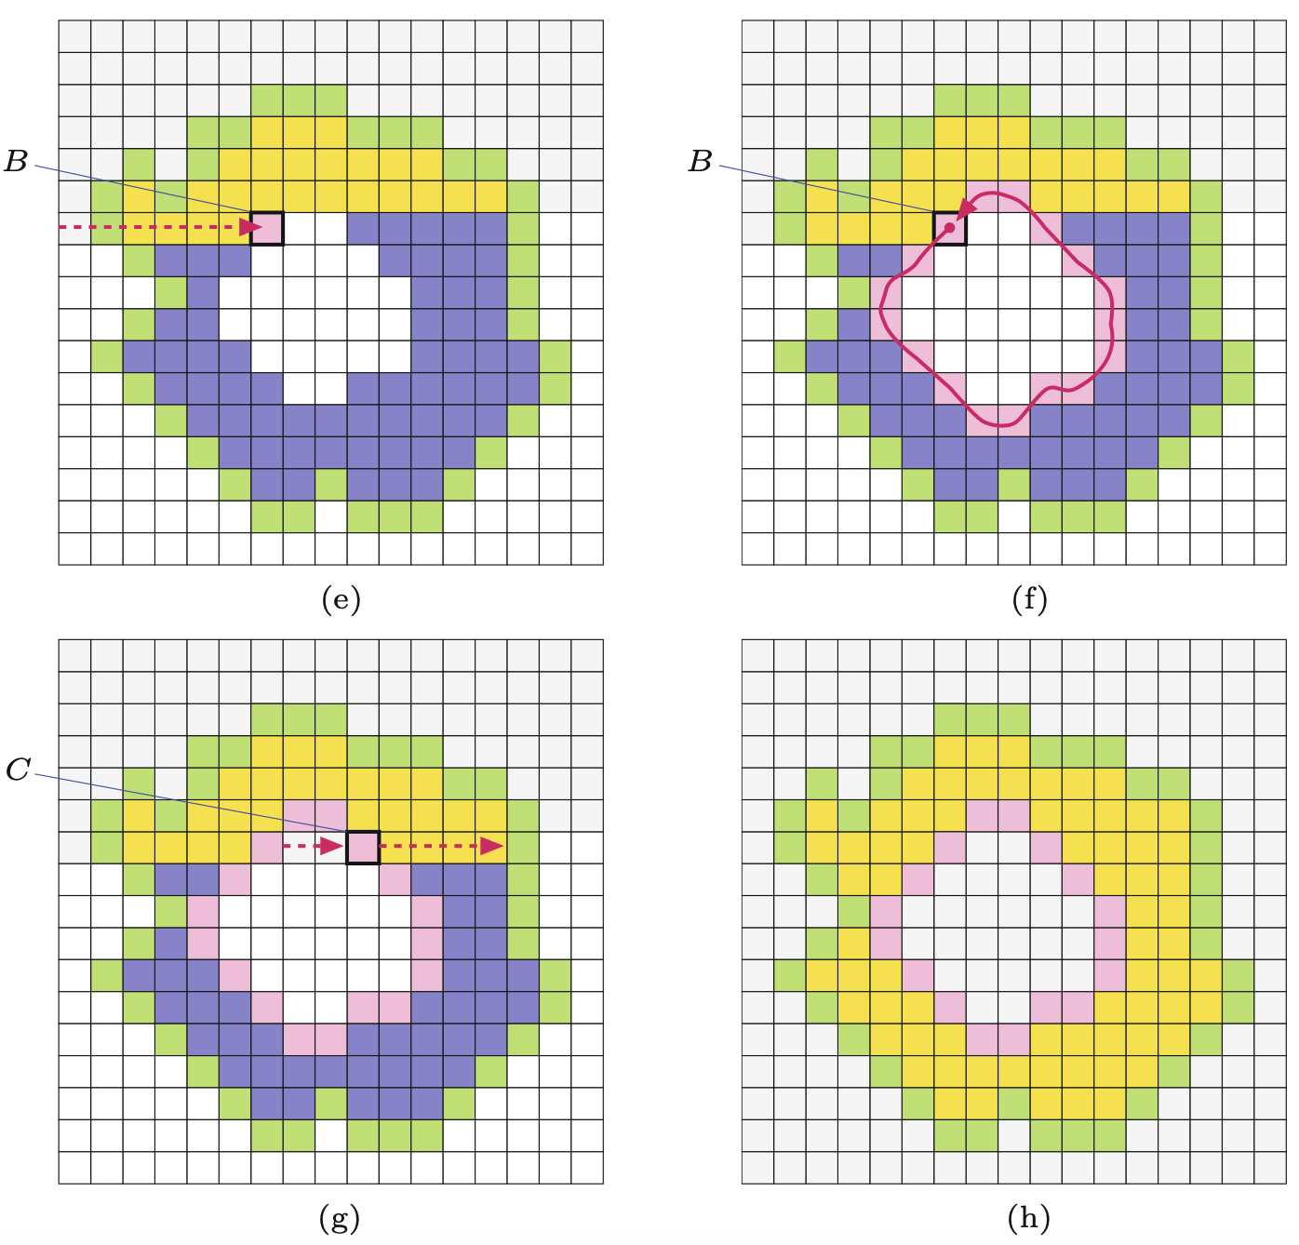
Algoritmo

Slide 38
Algoritmo
Conclusiones:
El algoritmo es eficiente y no requiere grandes cantidades de memoria.
Es adecuado para procesar imágenes binarias grandes.

Slide 39
Detección de contornos en OpenCV
Leer una imagen.
Si la imagen es a color se convierte a tonos de gris con cv.cvtColor().
Opcionalmente, aplicar un filtro de blur.
Binarizar la imagen con cv.threshold().
Detectar los contornos con cv.findContours().
Dibujar los contornos con cv.drawContours().

Slide 40


Ejemplo
Archivo: object_detection/contour_simple.py.
Imagen original Contorno

Slide 41

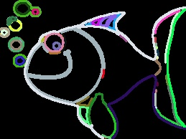
Ejemplo
Archivo: object_detection/contour_fish.py.

Slide 42
Función cv2.findContours()
La función findContours() regresa dos arreglos:
contours – contornos detectados
hierarchy – información sobre la topología de la imagen

Slide 43
Jerarquía de contornos en OpenCV
Cada contorno tiene información sobre su jerarquía, quién es su hijo, quién es su padre, etc.
OpenCV lo representa en un arreglo de cuatro valores: [Next, Previous, First_child, Parent].
Next – contorno siguiente al mismo nivel
Previous – contorno anterior al mismo nivel
First_child – primer contorno al siguiente nivel
Parent – contorno padre

Slide 44
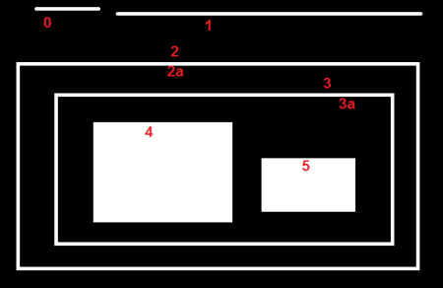
Modo de recuperación RETR_LIST
array([[[ 1, -1, -1, -1], [ 2, 0, -1, -1], [ 3, 1, -1, -1], [ 4, 2, -1, -1],
[ 5, 3, -1, -1], [ 6, 4, -1, -1], [ 7, 5, -1, -1], [-1, 6, -1, -1]]])

Slide 45
Modo de recuperación RETR_EXTERNAL
Regresa solo los contornos externos.
En la imagen anterior regresa los contornos 0, 1 y 2.
array([[[ 1, -1, -1, -1],
[ 2, 0, -1, -1],
[-1, 1, -1, -1]]])

Slide 46
Modo de recuperación RETR_CCOMP
Recupera todos los contornos y los organiza en una jerarquía de 2 niveles.
Los contornos externos del objeto se colocan en la jerarquía-1.
Los contornos de los agujeros dentro del objeto (si los hay) se colocan en la jerarquía-2.
Si hay algún objeto dentro de él, su contorno se coloca nuevamente en la jerarquía-1.
Y su agujero en la jerarquía-2.
Así sucesivamente.

Slide 47
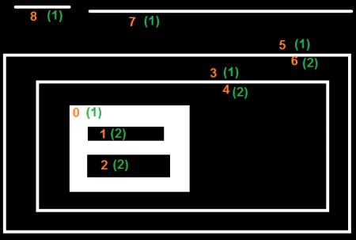
Modo de recuperación RETR_CCOMP
array([[[3, -1, 1, -1], [2, -1, -1, 0], [-1, 1, -1, 0], [5, 0, 4, -1],
[-1, -1, -1, 3], [7, 3, 6, -1], [-1, -1, -1, 5], [8, 5, -1, -1], [-1, 7, -1, -1]]])

Slide 48
Modo de recuperación RETR_TREE
Recupera todos los contornos y crea una lista con la jerarquía completa.

Slide 49
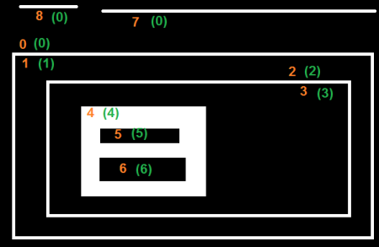
Modo de recuperación RETR_TREE
array([[[7, -1, 1, -1], [-1, -1, 2, 0], [-1, -1, 3, 1], [-1, -1, 4, 2],
[-1, -1, 5, 3], [6, -1, -1, 4], [-1, 5, -1, 4], [8, 0, -1, -1], [-1, 7, -1, -1]]])

Slide 50
Representación de imágenes binarias
Representación de matriz.
Codificación de longitud de corridas (RLE – run-length encoding).

Slide 51
Representación de matriz
Cada elemento representa el color o intensidad en la posición dada por el renglón y la columna.
En particular, en una imagen binaria cada elemento vale 0 o 1 (un bit).
También se les llama bitmaps.
La desventaja es que el espacio en memoria depende del tamaño de la imagen.
No hace diferencia entre una imagen que contenga unos cuantos pixeles en 1 y una imagen con una escena compleja.

Slide 52

RLE
Una corrida (run) es una secuencia contigua de pixeles del frente dentro del mismo renglón o columna.
Cada corrida se codifica mediante 3 enteros:
${Run}_{i}=\left\langle {renglón}_{i}, {columna}_{i}, {tamaño}_{i}\right\rangle$

Slide 53
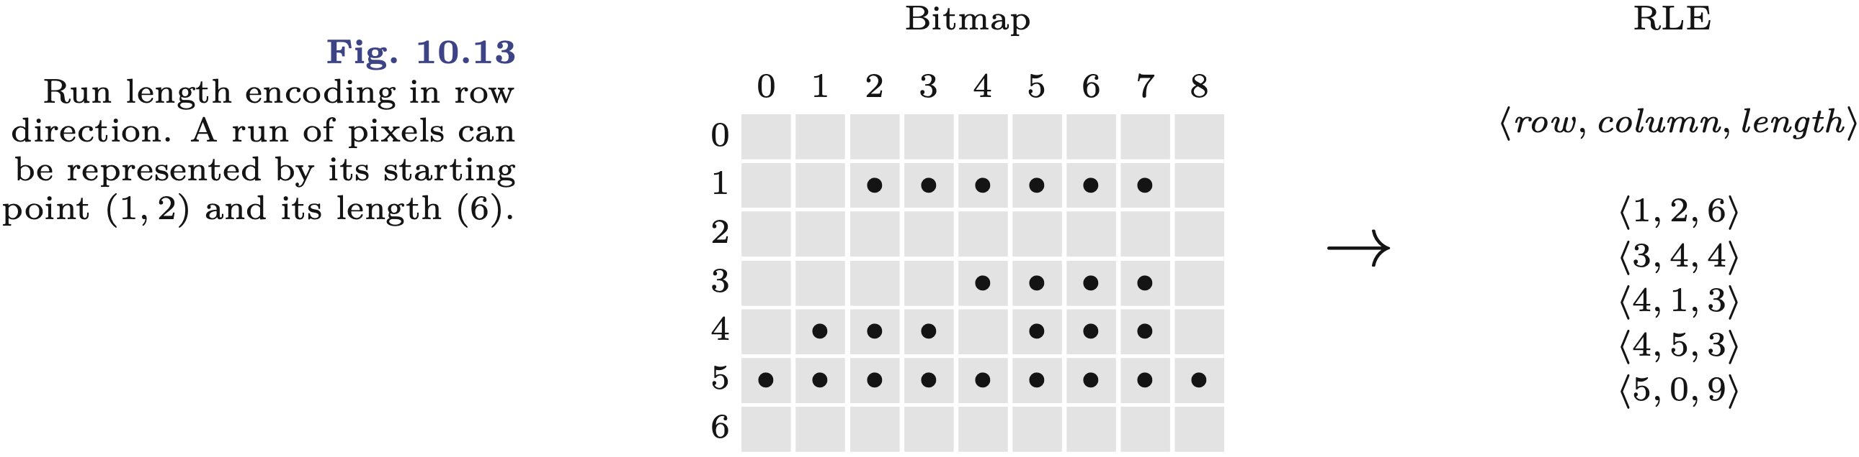
RLE

Slide 54
RLE
RLE es fácil de implementar y eficiente de calcular.
Se puede utilizar como método de compresión sin pérdidas (lossless).
Se encuentra en algunos codecs como TIFF, JPEG y GIF.

Slide 55
Propiedades de las imágenes binarias
Características geométricas:
  Perímetro
  Área
  Compacidad
  Redondez
  Bounding box
  Envolvente convexa (convex hull)
  Convexidad
  Densidad
  Diámetro

Slide 56
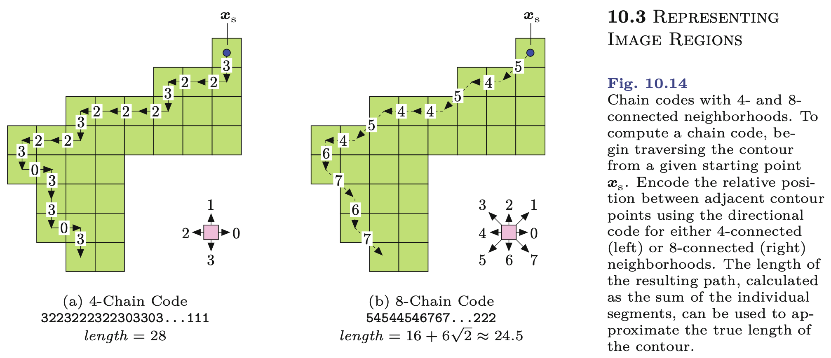

Perímetro
El perímetro (o circunferencia) de una región $R$ se define como la longitud de su contorno exterior, donde $R$ debe estar conectada.
El tipo de vecindad debe tenerse en cuenta para este cálculo.

Slide 57
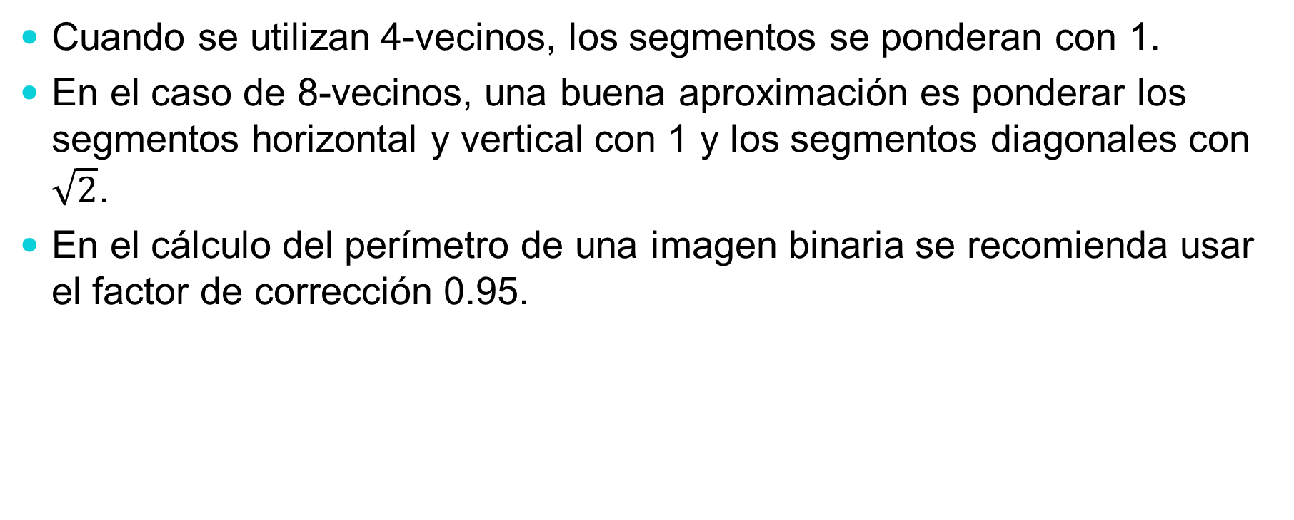
Perímetro
Cuando se utilizan 4-vecinos, los segmentos se ponderan con 1.
En el caso de 8-vecinos, una buena aproximación es ponderar los segmentos horizontal y vertical con 1 y los segmentos diagonales con $\sqrt{2}$.
En el cálculo del perímetro de una imagen binaria se recomienda usar el factor de corrección 0.95.

Slide 58
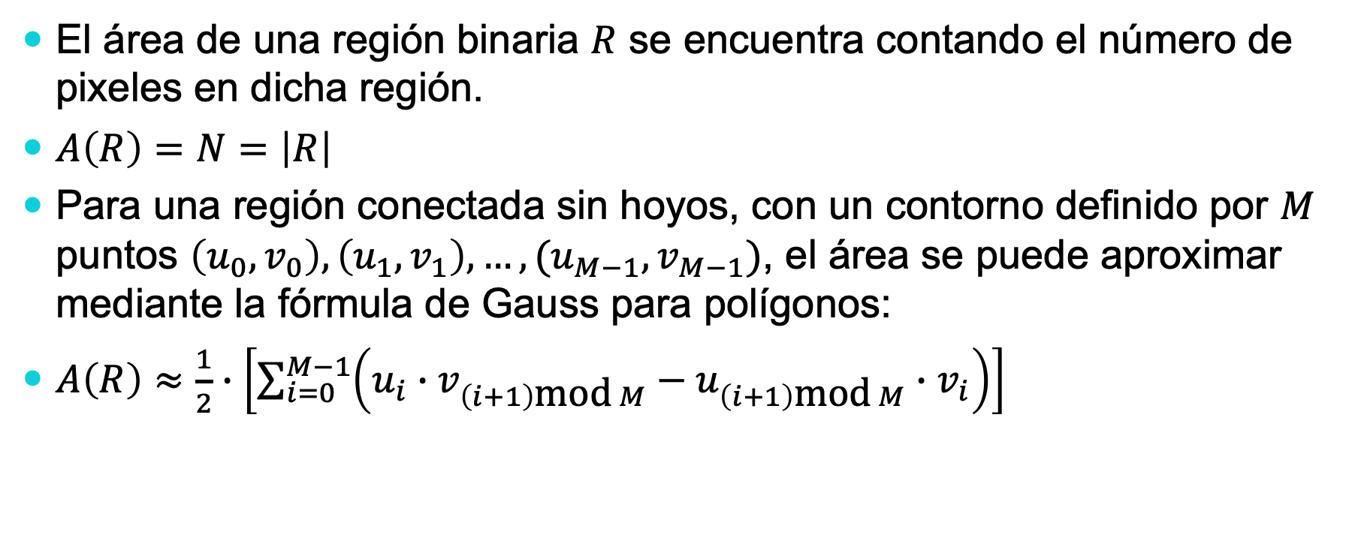
Área
El área de una región binaria $R$ se encuentra contando el número de pixeles en dicha región.
$A\left(R\right)=N=\left|R\right|$
Para una región conectada sin hoyos, con un contorno definido por $M$ puntos $\left(u_{0}, v_{0}\right), \left(u_{1},v_{1}\right), …, (u_{M−1},v_{M−1})$, el área se puede aproximar mediante la fórmula de Gauss para polígonos:
$A\left(R\right)≈\frac{1}{2}∙\left[\sum_{i=0}^{M−1}{\left(u_{i}∙v_{\left(i+1\right)\text{mod} M}−u_{\left(i+1\right)\text{mod} M}∙v_{i}\right)}\right]$

Slide 59
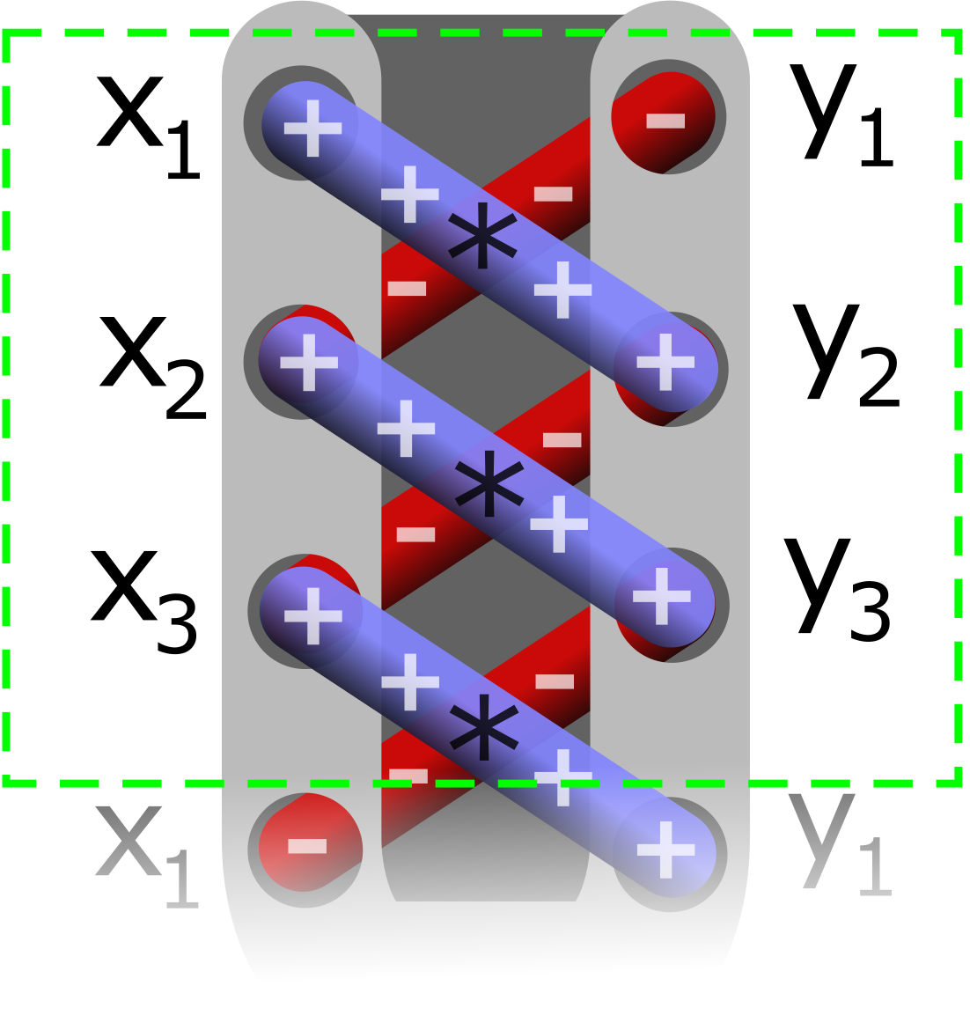
Fórmula de Gauss
By Job Bouwman - Own work, CC BY-SA 4.0, https://commons.wikimedia.org/w/index.php?curid=55566629

Slide 60
Área
El perímetro y el área son son invariantes a las traslaciones o las rotaciones.
Si se afectan por escalamientos.

Slide 61
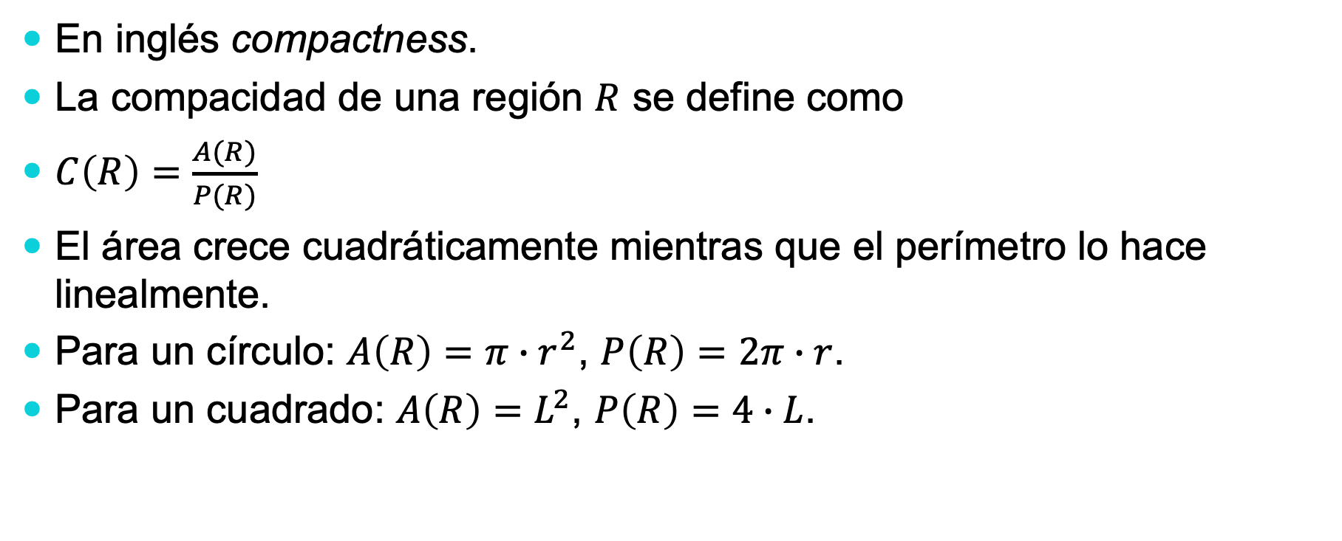
Compacidad
En inglés compactness.
La compacidad de una región $R$ se define como
$C\left(R\right)=\frac{A(R)}{P(R)}$
El área crece cuadráticamente mientras que el perímetro lo hace linealmente.
Para un círculo: $A\left(R\right)=π∙r^{2}$, $P\left(R\right)=2π∙r$.
Para un cuadrado: $A\left(R\right)=L^{2}$, $P\left(R\right)=4∙L$.

Slide 62

Compacidad
La compacidad es invariante a la traslación, rotación y escalamiento.
Para un círculo, esta relación es $\frac{A(R)}{P^{2}(R)}=\frac{π∙r^{2}}{4π∙r^{2}}=\frac{1}{4π}$.
Para un cuadrado es $\frac{A(R)}{P^{2}(R)}=\frac{L^{2}}{16∙L^{2}}=\frac{1}{16}$.

Slide 63
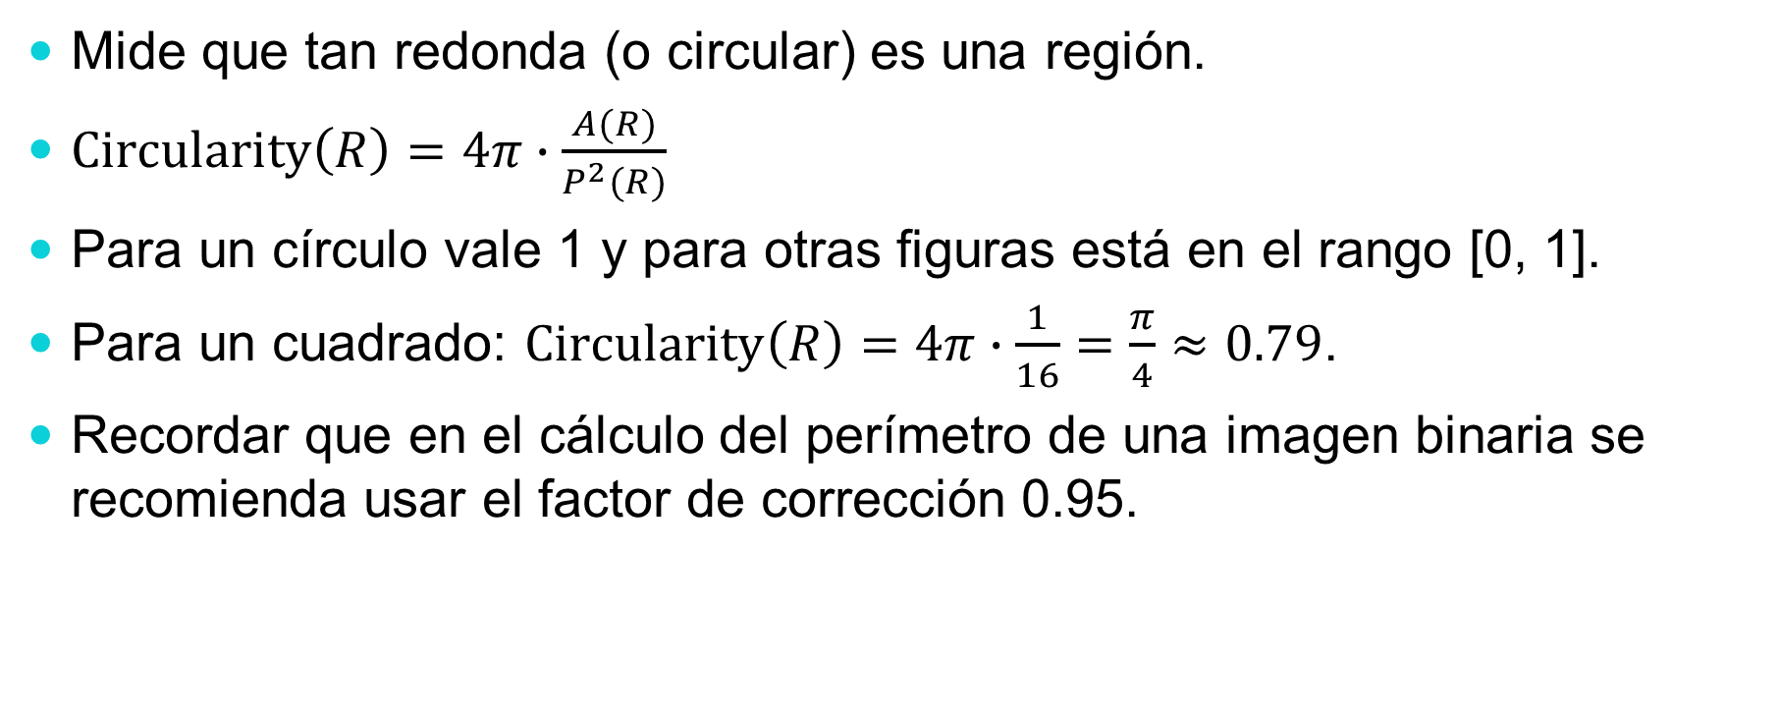
Redondez
Mide que tan redonda (o circular) es una región.
$\text{Circularity}\left(R\right)=4π∙\frac{A(R)}{P^{2}(R)}$
Para un círculo vale 1 y para otras figuras está en el rango [0, 1].
Para un cuadrado: $\text{Circularity}\left(R\right)=4π∙\frac{1}{16}=\frac{π}{4}≈0.79$.
Recordar que en el cálculo del perímetro de una imagen binaria se recomienda usar el factor de corrección 0.95.

Slide 64
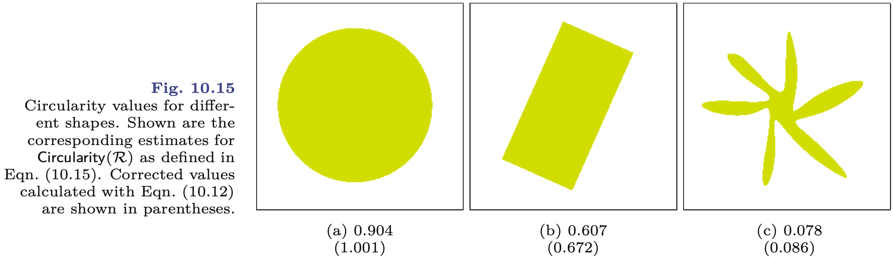
Redondez

Slide 65
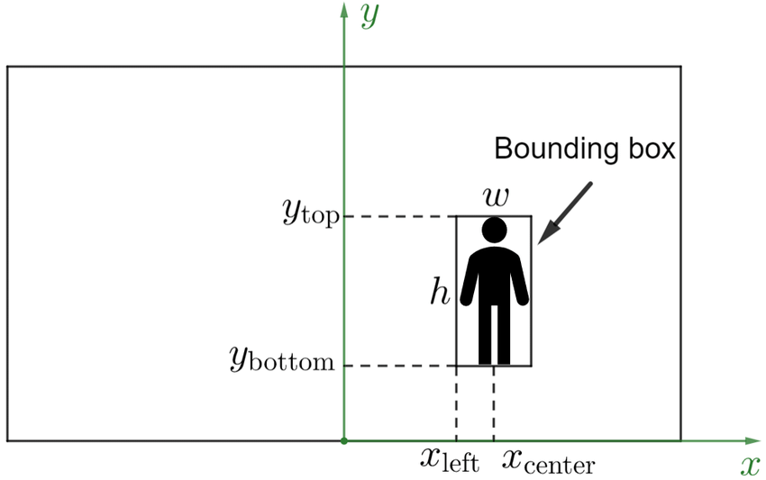

Bounding box
El bounding box de una región $R$ es el rectángulo mínimo, paralelo a los ejes, que encierra todos los puntos de $R$.
Fuente:license: Creative Commons Attribution 4.0 International https://www.researchgate.net/publication/356632069/figure/fig3/AS:1095686288347139@1638243376533/Bounding-box-definition-in-the-image-coordinates-system.ppm

Slide 66
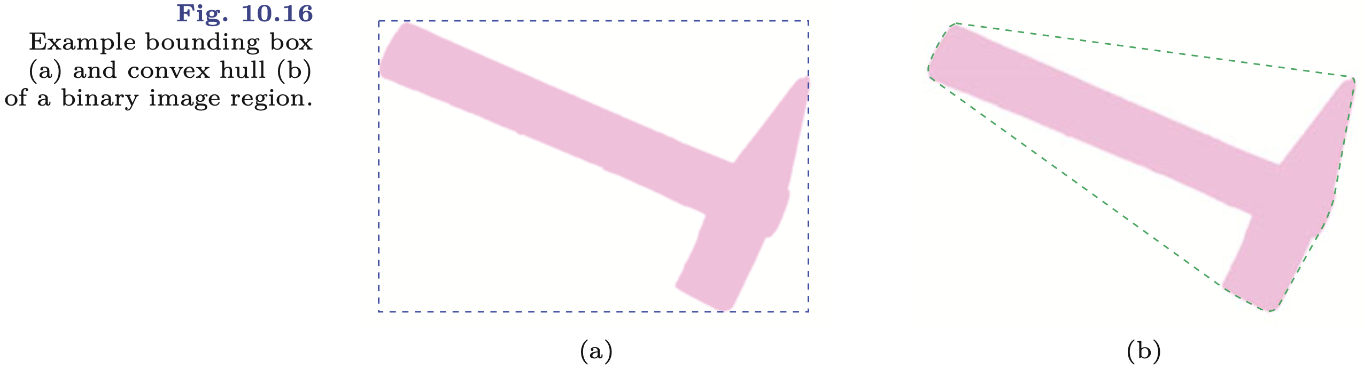

Envolvente convexa
En inglés convex hull.
La envolvente convexa es el polígono convexo más pequeño que contiene todos los puntos de la región $R$.

Slide 67
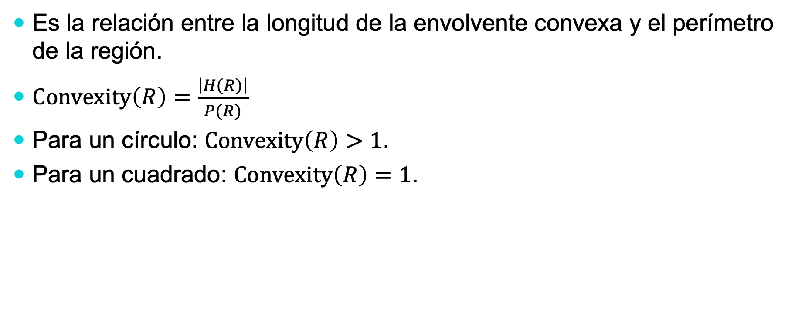
Convexidad
Es la relación entre la longitud de la envolvente convexa y el perímetro de la región.
$\text{Convexity}\left(R\right)=\frac{\left|H(R)\right|}{P(R)}$
Para un círculo: $\text{Convexity}\left(R\right)>1$.
Para un cuadrado: $\text{Convexity}\left(R\right)=1$.

Slide 68

Densidad
La densidad es la relación entre el área de la región y el área de su envolvente conexa.
$\text{Density}\left(R\right)=\frac{A(R)}{A_{H}(R)}$
Para un círculo: $\text{Density}\left(R\right)<1$.
Para un cuadrado: $\text{Density}\left(R\right)=1$.

Slide 69
Diámetro
El diámetro, es la distancia máxima entre dos puntos cualesquiera en la envolvente convexa.

